Slide 1


Helyzetérzékelők csoportosítása
Alcím
Automatikai építőelemek
- analóg helyzetérzékelők
- bináris helyzetérzékelők
- mechanikus helyzetkapcsolók, végálláskapcsolók
- mágnessel működtetett közelítéskapcsolók
- érintkezővel működő (Reed) kapcsolók
- érintkező nélkül működő (magnetoinduktív) kapcsolók
- pneumatikus jelet adó mágneses érzékelők
- induktív közelítéskapcsolók
- kapacitív közelítéskapcsolók
- optikai érzékelők
- fénysorompó
- egyutú
- reflexiós (tükrös)
- tárgyreflexiós (fényvezetővel kiegészítve vagy anélkül)

Slide 2
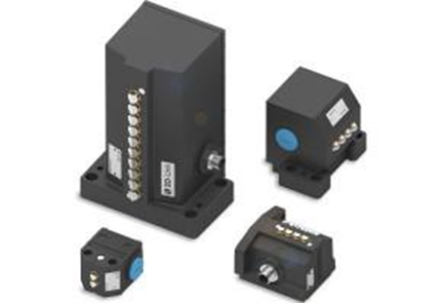
Mechanikus helyzetkapcsolók
Alcím
Automatikai építőelemek
  Mechanikus működtetésű elektromos helyzetérzékelők
A végálláskapcsolók gyakorlatilag egy vagy több érintkezőből és a hozzájuk tartozó mozgató mechanikából álló eszközök. Külső mechanikai erő hatására történik a kapcsolás, például egy mozgó géprész véghelyzetében. Természetesen szükség lehet ezekben a kapcsolóelemekben nagyobb áram, vagy feszültség továbbítására, kapcsolására is, nem csak a kontaktus szakítására, vagy zárására. Az ábra néhány a Balluff cég által gyártott többelemű végálláskapcsolót (Bütykös kapcsolót) mutat.
Mechanikai többelemű végálláskapcsolók teleszkópos csappal.
Néhány jellemző tulajdonság a teljesség igénye nélkül:
megbízható és robusztus, nehéz ipari környezetre
megbízható működés, rezgés, hőmérsékleti hatások, agresszív hűtő-kenőanyagok esetén is
karbantartásmentes, önzsírozó csapvezetés csúszócsapágyas hüvellyel
Viton®-ból készült, kiváló minőségű tömítés
IP67-es védettség
induktív kapcsolási helyekkel is

Slide 3
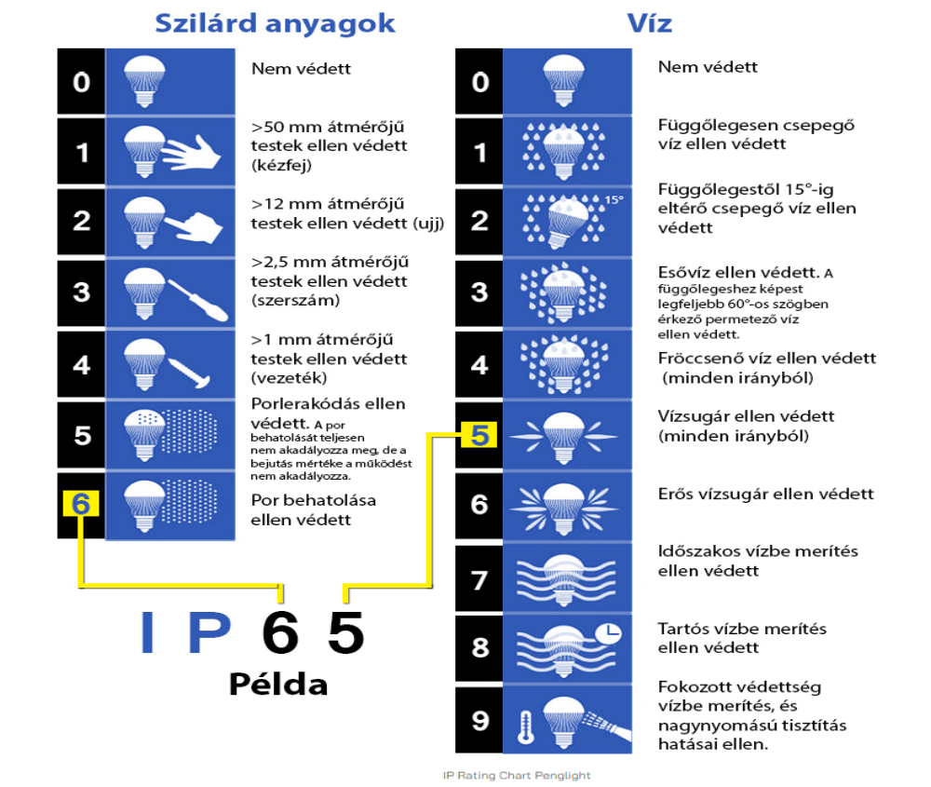
Mechanikus helyzetkapcsolók
Alcím
Automatikai építőelemek
  Mechanikus működtetésű elektromos helyzetérzékelők
Ingress Protection

Slide 4
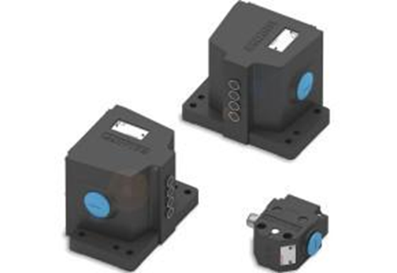
Mechanikus helyzetkapcsolók
Alcím
Automatikai építőelemek
  Mechanikus működtetésű elektromos helyzetérzékelők
A következő ábra egy másik típusa a termékcsaládnak, amelyet ötvöztek az érintésmentes induktív közelítés-kapcsoló elvével, és a hagyományos mechanikus kapcsolóval. Az induktív közelítés-kapcsolóról szóló fejezetben majd részletesen ismertetésre kerül a működési elve. Annyi a különbség, hogy itt mechanikát mozgat, miután induktíve érzékel.

Slide 5
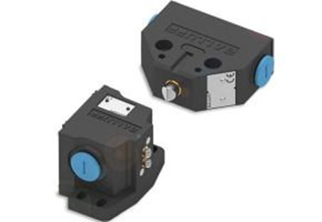
Mechanikus helyzetkapcsolók
Alcím
Automatikai építőelemek
  Mechanikus működtetésű elektromos helyzetérzékelők
Az alábbi ábra olyan eszközöket mutat, amelyek -5°C +180 °C közötti hőmérséklet tartományban alkalmazhatók. Ilyen magas hőmérséklet például a fröccsöntés vagy a műanyaggyártás, esetleg az acélipari területen fordulnak elő

Slide 6
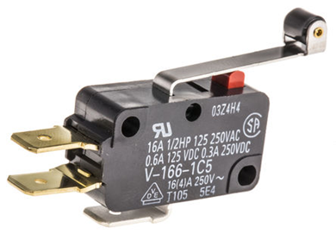
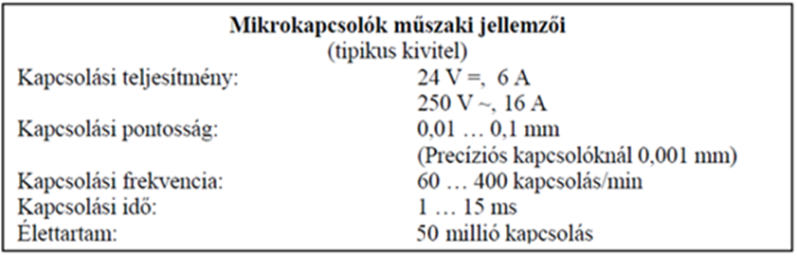
Mechanikus helyzetkapcsolók
Alcím
Automatikai építőelemek
  Mikrokapcsoló
A mikrokapcsoló tulajdonképpen egy nyomásvezérelt gyorskapcsoló, vagy érzékeny kapcsolóként is ismert. A mozgató energia egy mechanikán felgyülemlik és egy értéket meghaladva hirtelen mozgással szakít, vagy zár. Az alábbi táblázatban néhány jellemző paramétere látható.
Omron gyártmányú V-166-1C5 cikkszámú mikrokapcsoló

Slide 7
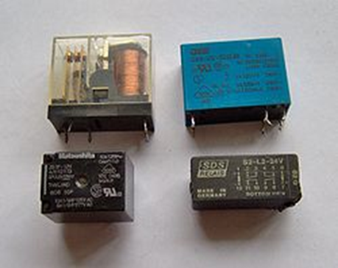
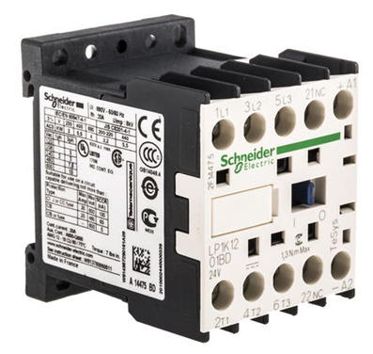
Mechanikus helyzetkapcsolók
Alcím
Automatikai építőelemek
  Jelfogók
A jelfogók hasonló rendszerű eszközök, általában több érintkező mozgatására alkalmasak, villamos gerjesztés hatására. Az érintkezők anyaga lehet arany-nikkel, ezüst-kadmiumoxid, ezüst, ezüst-palládium, ezüst-nikkel, stb. Mint az ismert, amikor induktív eszközöket kapcsolunk ki jelentős feszültségcsúcsok keletkezhetnek a kikapcsolás pillanatában. Ezek kiküszöbölésére védőkapcsolást célszerű alkalmazni, mert azok hiányában az érintkezők beéghetnek, összeragadhatnak. Megfelelő megoldást kínálnak diódák, zener diódák, a varisztor, esetleg R-C kapcsolások. Ezek használatakor figyelemmel kell lennünk a védendő eszköz, áramkör, és a terhelés jellemzőire is, nem megfeledkezve például a jelfogóknál jelentkező 8-10szeres meghúzási áramra, a tartóáramhoz képest. (1. ábra)
1. ábra
2. ábra

Slide 8
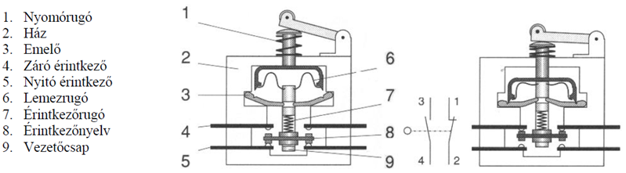
Mechanikus helyzetkapcsolók
Alcím
Automatikai építőelemek
  Jelfogók
Mivel ezekhez a kapcsolókhoz viszonylag alacsony áron juthat az ipar, ezért létjogosultságuk vitathatatlan, még a meglévő hátrányaik ellenére is, úgymint prellegés, vagy pergés, kopás, kisebb kapcsolási frekvencia, az elektronikus kapcsolóelemekhez képest. Erős mágneses terek közelében, (pl. hegesztőberendezések), kifejezetten célszerű alkalmazni, hiszen nincs a működésükre semmilyen ráhatásuk. Ez természetesen csak a mechanikai működtetésű végálláskapcsolókra érvényes. Az ábrán egy végálláskapcsoló szerkezete látható ki és bekapcsolt állapotban, közöttük, pedig a villamos rajzjelük.

Slide 9
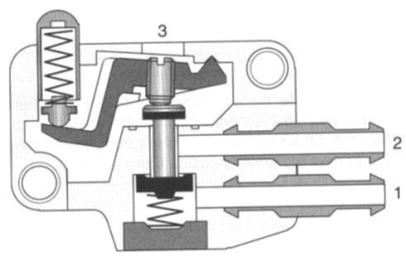
Mechanikus helyzetkapcsolók
Alcím
Automatikai építőelemek
  Mechanikus működtetésű pneumatikus helyzetérzékelők
Az ábrán látható nyomócsapos pneumatikus szelep, a görgős változatával együtt, pneumatikus vezérlésekben alkalmazott eszközök. Munkahengerek és egyéb mozgó elemek pozíciójáról szolgáltatnak pneumatikus jelet.
1. Bemeneti csatlakozó
2. Kimeneti csatlakozó
3. Leszellőzés

Slide 10
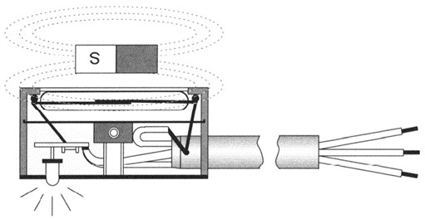
Mágnessel működtetett közelítéskapcsolók
Alcím
Automatikai építőelemek
  Reed-kapcsoló
Üvegcsőben két érintkezőnyelvet helyeznek el kis távolságban egymástól, ferromágneses anyagból (vas-nikkel ötvözet) készítve, a találkozási pontokon arannyal futtatva. A csövet un. inert gázzal töltik fel a korrózió, a nedvesség, valamint a szennyeződések elleni védelem érdekében. A védőgáz 97% nitrogénből és 3% hidrogénből áll. Működésbe mágneses tér megjelenésekor lép, mégpedig úgy, hogy a két érintkező nyelv átmágneseződik, így vonzóerő ébred, és ennek következtében összetapadnak.
A működés vizuális ellenőrzését segítendő, LED-et kapcsolnak sorba az érintkezővel egy előtétellenállással kiegészítve, az induktív terhelés kompenzálására, így erre védőkapcsolásként is tekinthetünk.

Slide 11
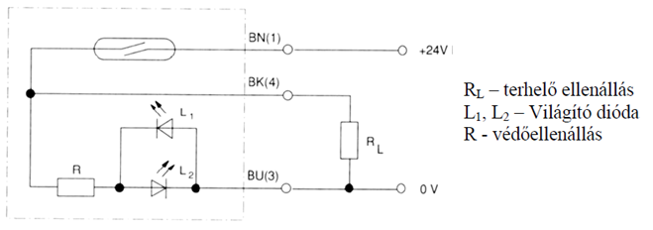
Mágnessel működtetett közelítéskapcsolók
Alcím
Automatikai építőelemek
  Reed-kapcsoló
A reed-relé használatakor az esetleges zavaró mágneses indukció nem haladhatja meg a 0,5mT értéket, ezért erre figyelemmel kell lenni beépítéskor, vagy megszüntethető árnyékolással. Ezzel az eszközzel leginkább a pneumatika hengerek végállásának figyelésénél találkozhatunk. Egymás mellett elhelyezett munkahengerek esetén legalább 60 mm távolság tartandó. A következő dián látható ábra pedig a reed –kapcsoló kapcsolási tartományait mutatja a közelítő mágnes tengelyének állása szerint. [1]

Slide 12
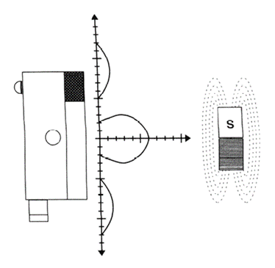
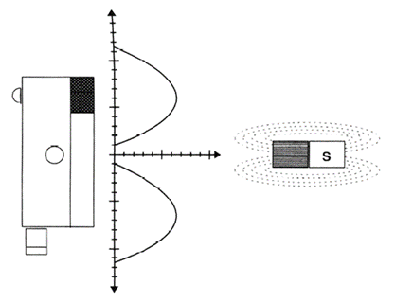
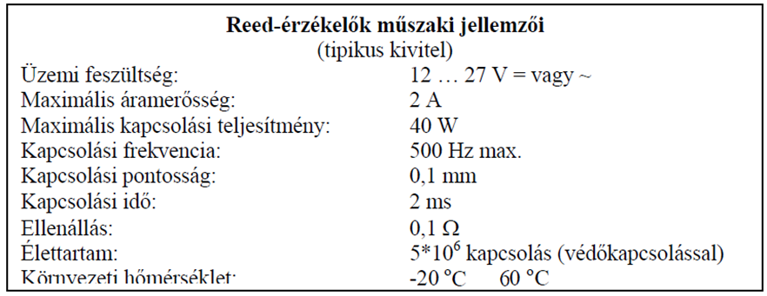
Mágnessel működtetett közelítéskapcsolók
Alcím
Automatikai építőelemek
  Reed-kapcsoló
Reed-érzékelő kapcsolási tartománya

Slide 13
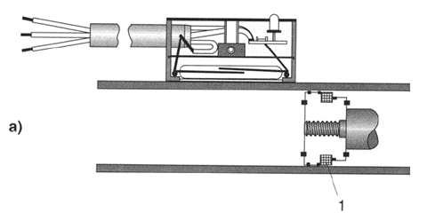
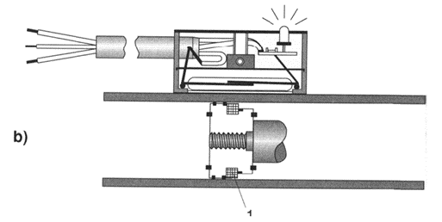
Mágnessel működtetett közelítéskapcsolók
Alcím
Automatikai építőelemek
Reed-érzékelő alkalmazása
Mágnesgyűrűs dugattyú helyzetének jelzése pneumatikus munkahengerben

Slide 14
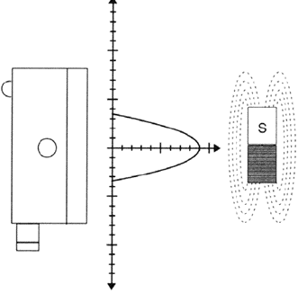
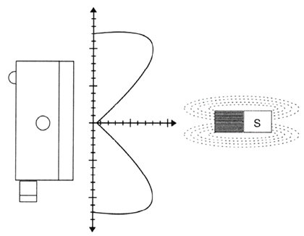
Mágnessel működtetett közelítéskapcsolók
Alcím
Automatikai építőelemek
  Magnetoinduktív közelítéskapcsoló
A magnetoinduktív közelítéskapcsoló szerkezetében, és működésében nagyban hasonlít a későbbiekben részletesen kifejtett induktív közelítéskapcsolóhoz. Azaz egy L-C oszcillátort tartunk rezgésben, és ha állandó mágnest közelítünk felé, ez a rezgésállapot fog megváltozni, amelynek hatására a bináris kimeneti jel fog megváltozni. Ebben az eszközben a szenzorelem, amely a mágneses teret érzékeli egy zárt vasmagú tekercs, ellentétben az induktív közelítéskapcsolónál, amely nyitott vasmaggal rendelkezik. A mágnes hatására a vasmag telítésbe megy mágnesesen, és ezért megváltozik az oszcillátor áram, amelyet egy kiértékelő áramkör érzékel, és meghatározott kimeneti jelet biztosít. A zárt vasmag miatt a szenzor csak mágnesre érzékeny, míg az induktív közelítőkapcsoló a nyitott vasmag miatt fémekre is reagálni képes, mint azt majd részletesebben olvashatják a későbbiekben. A magnetoinduktív érzékelő a reed-reléhez hasonlóan, eltérő kapcsolási tartománnyal rendelkezik a vezérlőmágnes tengelyének állásától függően.

Slide 15
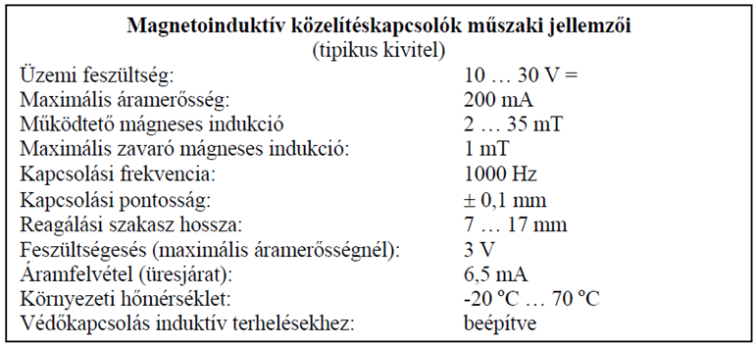
Mágnessel működtetett közelítéskapcsolók
Alcím
Automatikai építőelemek
  Magnetoinduktív közelítéskapcsoló
Magnetoinduktív érzékelők előnyei a reed-kapcsolókkal szemben:
A kapcsolómechanikából, érintkezőkből következő kopás, és prellegés elmarad
Helyes állású mágnes esetén, csak egy kapcsolási tartomány alakul
Magasabb kapcsolási frekvencia
Hosszabb élettartam
A magnetoinduktív érzékelők hibamentes működésének feltételei megegyeznek a reed- kapcsolóra már megismert előírásokkal. A pontos beállíthatóságot a felszerelés helyén biztosítani kell a rögzítőelemekkel. Felhasználási lehetőségeik szintén megegyeznek a reed kapcsolóéval.

Slide 16
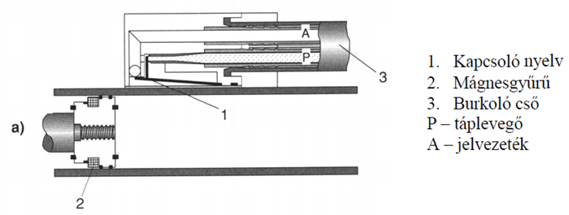
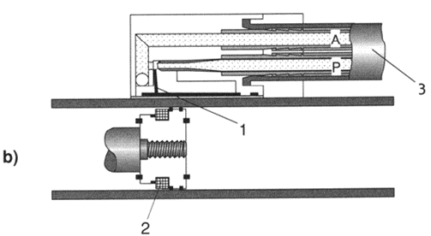
Mágnessel működtetett közelítéskapcsolók
Alcím
Automatikai építőelemek
Mágnessel kapcsolt pneumatikus közelítéskapcsoló
Van olyan megoldás, amelynél mágneses térrel pneumatikus kapcsolót tudunk vezérelni. A pneumatikus útszelep tehát alacsony nyomású pneumatikus jelet szolgáltat. Nyomásfokozóval, vagy közvetítő kapcsolóval nagynyomású jellé átalakítva lehet különféle vezérlésekben használni. Munkahengerek esetében az érzékelők között legalább 50 mm távolságot kell tartani.
Mágnessel kapcsolt pneumatikus érzékelő (bekapcsolt állapot)
Mágnessel kapcsolt pneumatikus érzékelő (kikapcsolt állapot

Slide 17
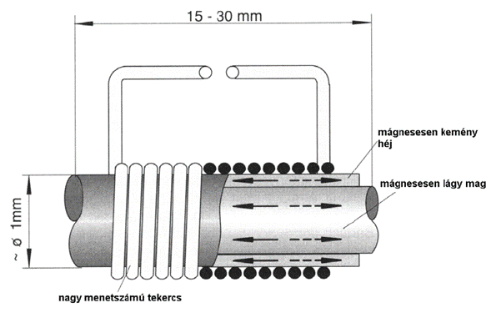
Mágnessel működtetett közelítéskapcsolók
Alcím
Automatikai építőelemek
  A Wiegand-szenzor
A Wiegand szenzor két fő elemből áll, lásd az ábrán. Egy mágnesesen lágy ferromágneses anyagból készült huzalból, amelyet mágnesesen kemény héj vesz körül. Mágneses térbe kerülve a huzal teljes hosszában átmágneseződik, mégpedig úgy, hogy a mágneses polarizációja mindkét irányban párhuzamos lesz a dróttal. A másik része pedig a drótra feltekert nagymenetszámú tekercs, melyben a drót mágneses terének hatására feszültség indukálódik. Ez a feszültség a 15-30mm hosszú szenzor esetén akár 2….8 V is lehet, mindez úgy, hogy nem kell külső energiaforrás a működéséhez. Ez műszakilag egy nagyon jól kezelhető tartomány, nem kell erősíteni. Jelentős előnyként jelentkezik, a széles hőmérsékleti tartomány is, amelyben –196°C-tól +175 °C-ig alkalmazható.

Slide 18

Induktív közelítéskapcsolók
Alcím
Automatikai építőelemek
Az induktív közelítéskapcsoló, akár csak a később tárgyalt kapacitív változat működési elve azon alapul, hogy egy rezgőkör rezgésállapotát befolyásolja az aktív zónájába kerülő érzékelendő tárgy. Az oszcillátor rezgését egy erősítő, és a pozitív visszacsatolás tartja fent, a frekvenciát pedig az induktív érzékelőknél egy párhuzamos LC-rezgőkör határozza meg. A LC rezgőkörben elektromágneses rezgések keletkeznek. A feltöltött kondenzátor árama a tekercsen keresztül folyik, így az kisül. A tekercsen átfolyó áram a tekercsben mágneses teret hoz létre, de amint a kondenzátor árama csökken, a tekercsben ez a változás feszültséget indukál.
Ez a feszültség áramot indít, de a Lenz törvénye szerint ennek az áramnak az iránya olyan, hogy mágneses hatásával gátolni igyekszik az őt létrehozó indukáló folyamatot, azaz ellenkező polaritásra fogja tölteni a kondenzátort. A változás periodikusan zajlik le, így a feszültség és az áram is periodikusan változik. Tehát az elektromos és mágneses tér váltja egymást, mindaddig, amíg az energia el nem fogy, és a mágneses tér le nem épül. Az ideális rezgőköznél ez a folyamat a végtelenségig tartana, de a valós LC kör mindig tartalmaz ellenállást is, ezért a szükséges csillapítatlan rezgés fenntartásához erősítőt kell alkalmazni, amely kompenzálja az ellenállás által okozott csillapítást. Az alábbi Thomson képlet alapján számolható az LC-kör rezonanciafrekvenciája.

Slide 19
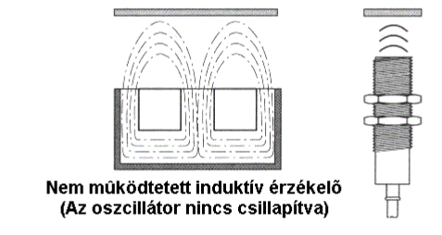
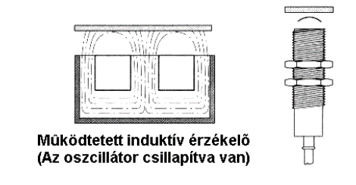
Induktív közelítéskapcsolók
Alcím
Automatikai építőelemek
Az induktív közelítéskapcsolóban a tekercs egy mágneses szempontból nyitott vasmagon helyezkedik el. A frekvenciát általában 100-1000kHz közé állítják be, amely ilyen frekvenciával változó mágneses teret hol létre, amely az érzékelő aktív felületén kilép. Amennyiben ebbe az aktív zónába fémtárgyat helyezünk abban a mágneses tér örvényáramokat indukál, amely energia elvételt eredményez, melynek következtében lecsökken a rezgőkör rezgésamplitúdója. A fémtárgy szempontjából az energia-felvétel mindössze néhány mikrowatt. Ez az alábbi előnyökkel jár:
- Nincs mágnesező hatása a jelzett fémtárgyra
- Nem okoz rádióvételi zavarokat
- Nem melegszik a jelzett fémtárgy
A szinuszos rezgésben lévő oszcillátor jelét egy demodulátor egyenirányítja, majd egy triggerfokozat triggereli, azaz egy küszöbértékhez viszonyítja, és attól függően, hogy az alatta vagy felette van, bináris alacsony vagy magas jelet szolgáltat a vezérlő felé.

Slide 20
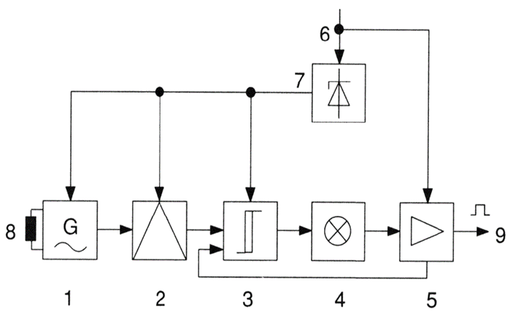
Induktív közelítéskapcsolók
Alcím
Automatikai építőelemek
Az induktív közelítéskapcsoló elvi felépítése az alábbi ábrán látható.
1.Oszcillátor
2. Demodulátor
3. Trigger
4. Kapcsolási állapot jelzése(LED)
5. Kimenet (védőkapcsolással)
6. Tápfeszültség
7. Belső feszültségszabályozó
8. Aktív zóna (tekercs)
9. Kapcsolási kimenet

Slide 21

Induktív közelítéskapcsolók
Alcím
Automatikai építőelemek
  A kapcsolási távolságot befolyásoló tényezők
Ennél az eszköznél a gyártó gondban volt, hogy a katalógusban milyen kapcsolási távolságot adjon meg, hiszen az érzékelt anyag elektromos vezetőképessége alapvetően befolyásolja a kapcsolási távolságot, oly módon, hogy amennyiben kisebb az ellenállása, kisebb örvényáramú veszteséget okoz, azaz kisebb lesz az energia elszívás az oszcillátoron. A névleges kapcsolási távolság megadásának feltételeit tehát szabványosítani kellett. Ezt úgy oldották meg, hogy egy 1mm vastag St37 -es acéllemez próbatesten határozzák meg. A próbatest négyzet alakú és a mérete, vagy az érzékelő aktív felületévnek átmérőjével megegyező, vagy pedig a névleges kapcsolási távolság háromszorosával egyezik meg. A két érték közül, a nagyobbat kell választani, és azon meghatározni a pontos értéket.
Amennyiben nem a szabvány acélt kell érzékelnie az eszköznek, ún. redukciós tényezőt kell alkalmazni az egyes anyagokhoz tartozó kapcsolási távolságok meghatározásához. Az alábbi táblázat ilyen adatokat tartalmaz néhány anyagra.

Slide 22

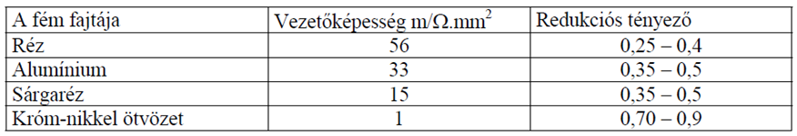
Induktív közelítéskapcsolók
Alcím
Automatikai építőelemek
  A kapcsolási távolságot befolyásoló tényezők
Az érzékelő aktív zónáját a tekercs adja, ennek átmérője befolyásolja a kapcsolási távolságot, oly módon, hogy minél nagyobb az átmérője annál nagyobb lesz a kapcsolási távolság. E mellet még fontos befolyásoló tényező a skin-hatás, amely a frekvencia növekedésével egyre markánsabban jelentkezik. Sőt a nagyobb mágneses permeabilitású és elektromos vezetőképességű anyagban még jelentősebb. Ilyenkor az áram, a jelenség kapcsán, kiszorul a vezető anyag felületére, nem a teljes keresztmetszet vezet.
Az előbbiek kapcsán meg kell még említsük a behatolási mélységet, azt a távolságot a tárgy felszínétől ahol az áram amplitúdója már az 1/e-szeresre csökken.

Slide 23
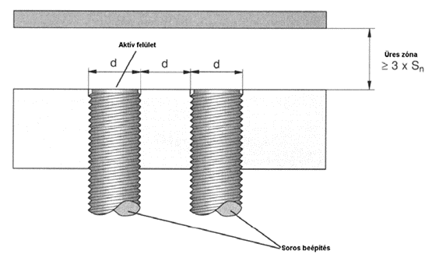
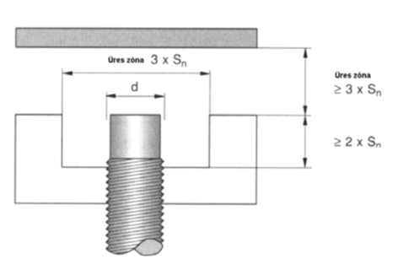
Induktív közelítéskapcsolók
Alcím
Automatikai építőelemek
  Induktív érzékelők beépítése
Az eszköz használatakor, azaz a beépítésekor, bizonyos szabályait figyelembe kell vennünk, hiszen a környezetében különféle fém tárgyak lehetnek, amelyeket nem szeretnénk érzékelni. A beépítésnek kétféle módja van, illetve az eszközök ezek alapján két csoportra oszthatók a szintbe, 1. ábra és szintbe nem építhető érzékelők 2. ábra. A szintbe építhető verziónál a kapcsolási távolság kisebb, mert a konstrukciót úgy kellett kialakítani, hogy a mágneses erővonalak csak előre a felületre merőlegesen lépjenek ki az aktív zónába, ezt árnyékolás biztosítja
1. ábra
2. ábra

Slide 24
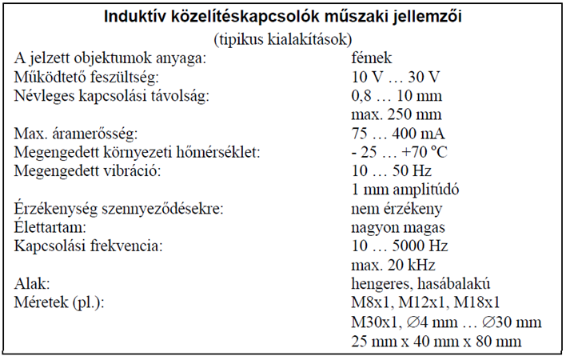
Induktív közelítéskapcsolók
Alcím
Automatikai építőelemek
  Induktív érzékelők beépítése
Az alábbi táblázatban pedig néhány jellemző fizikai paramétert láthatunk az induktív érzékelők vonatkozásában.

Slide 25
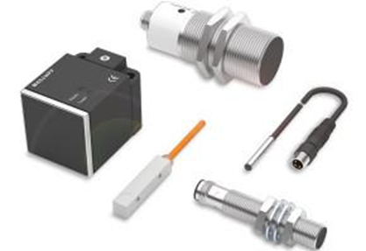
Induktív közelítéskapcsolók
Alcím
Automatikai építőelemek
  Balluff induktív érzékelőcsalád
Az alábbiakban ismerjék meg a Balluff cég által kifejlesztett induktív érzékelők típusainak széles palettáját, hogy lássák, milyen speciális feladatokra van igény az ipar felől, és arra milyen választ ad a gyártó. A Balluff cég jóvoltából jónéhány típusát a Hallgatóság rendelkezésére tudjuk bocsátani az Egyetemünk laboratóriumaiban.
Standard induktív érzékelők
hengeres érzékelők, Ø 6,5 mm, M8, M12, M18, M30 és40 × 40 mm-es hasáb alakú formában
színtbe építve beszerelhető, max. 15 mm-es hatótávolságú változatok
színtbe építve nem beszerelhető, max. 30 mm-es hatótávolságú változatok
csatlakozás dugaszolható csatlakozóval vagy kábellel

Slide 26
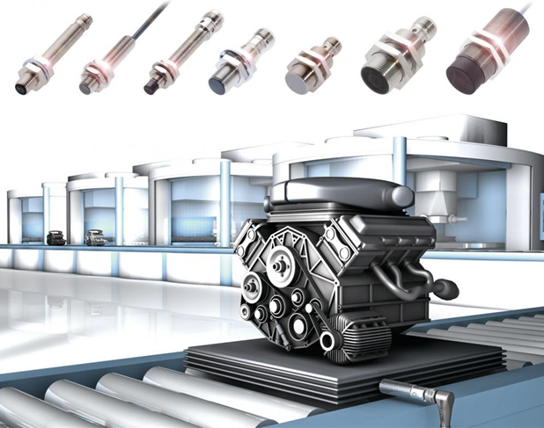
Induktív közelítéskapcsolók
Alcím
Automatikai építőelemek
  Balluff induktív érzékelőcsalád
Standard induktív érzékelők
Standard induktív érzékelő egy felhasználási példában

Slide 27
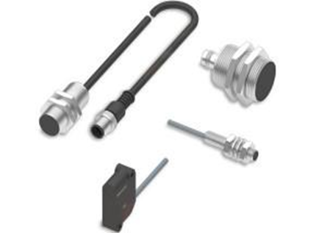
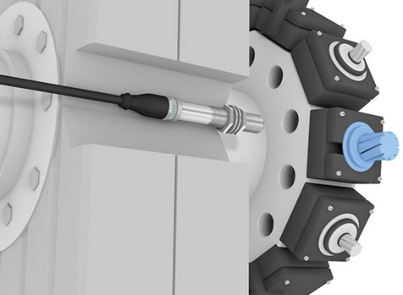
Induktív közelítéskapcsolók
Alcím
Automatikai építőelemek
    Induktív kétvezetékes érzékelők
A Balluff induktív kétvezetékes érzékelői azt a célt szolgálják, hogy általuk lecsökkenthetik a cégek az alkalmazott eszköztípusok fajtáinak számát, sokféle változatát, így tárolási helyet és költséget lehet megtakarítani, anélkül, hogy le kellene mondania a különféle funkciókról. A standard kétvezetékes technikájú, 0...50 mm-es hatótávolságú (ez megnövelt hatótávolságnak számit) érzékelők, M8...M30 hengeres, és négyszögű hasáb alakú kivitelűek. Használhatók a legtöbb PNP- vagy NPN-vezérléshez. Jellemzőik, hasonlóan az előbbi típushoz a henger és kocka alakú kialakítás, színtbe, és nem színtbe építhető verzióban, kábeles, vagy dugaszolható kivitelben, energiaellátás szempontjából a DC-, AC-, vagy AC/DC.

Slide 28
Induktív közelítéskapcsolók
Alcím
Automatikai építőelemek
    Néhány fontos jellemző tisztázása
PNP/NPN Kimenet
Aszerint, hogy a közelítéskapcsolók elektronikus kimenetét milyen típusú tranzisztor kapcsolja, lehet npn, vagy pnp. A pnp tranzisztor által kapcsolt kimenet esetén aktivált, azaz kapcsolt állapotban, tápfeszültség jelenik meg. Az npn tranzisztoros kimenet esetén pont fordítva, azaz kapcsoláskor lesz feszültségmentes a kimenet. Mindkét esetben a kikapcsolt állapotban a kimenet nagyimpedanciás állapotot vesz fel azaz, mintegy szakadásként értelmezhető.
Az előzőkből következik, hogy a pnp kimenet mellett a terhelést a kimenet és a 0V tápfeszültség közé kell kötni, míg npn-es kimenet esetén a terhelést a kimenet és a pozitív tápfeszültség között kell elhelyezni. A pnp tranzisztoros kimenetű érzékelők Európában kedveltek, míg a távol keleten az npn kimenetűeket részesítik előnyben.
Létezik egy megoldás, az un. ellenütemű kimenet, amelyet akár npn, akár pnp típusú jelet fogadó bemenetre is rá lehet kötni. Működése közben vagy a pozitív, vagy a negatív tápfeszültséget kapcsolja a kimenetre, és nagyimpedanciás állapota nincs.

Slide 29
Induktív közelítéskapcsolók
Alcím
Automatikai építőelemek
    Néhány fontos jellemző tisztázása
2. NO/NC illetve ZÁRÓ/BONTÓ kontaktusok
Egy kimenet bármely feszültségszinten lehet, NO (Normally Open) azaz záró, illetve NC (Normally closed) vagyis bontó érintkező, tehát alaphelyzetben nyitott illetve zárt. Alaphelyzetnek mindig azt az állapotot kell tekinteni, amikor nincs vezérlés az eszközön, vagy érzékelőknél nem található az aktív zónájában érzékelendő tárgy. NO/NC vagyis záró/bontó helyett optikai érzékelőknél a világosra/sötétre kapcsoló kifejezést is szokás használni. Amennyiben az érzékelő két kimenettel is rendelkezik, az egyik az NO záró, a másik az NC bontó funkciójú, akkor az ilyen érzékelőt antivalensnek nevezzük.
A fentiek figyelembe véve e közelítéskapcsolók az ellenütemű és antivalens kivételével négyféle lehet:
pnp záró (NO)
pnp bontó (NC)
npn záró (NO)
npn bontó (NC)
Európában a pnp záró változat terjedt el a leginkább
3. Egyéb változatok
A kétvezetékes AC vagy DC táplálású, manapság egyre gyakrabban AC/DC típusok, azaz mindkét feszültségről táplálható érzékelőket a terheléssel sorba kell kötni. Ezeknek is létezik bontó és záró kivitele, sőt olyan is, amelynél a felhasználó választhat e két működési mód közül, például a tápfeszültség megfordításával.
A kétvezetékes szenzorok között találhatók az un. NAMUR érzékelők, amelyeket robbanásbiztos helyeken célszerű alkalmazni. Működésük azon alapszik, hogy kapcsoláskor a szenzor áramfelvétele változik meg, amelyet egy gyújtószikramentes kialakítású kiértékelő áramkör érzékel és alakít át kimeneti jellé.

Slide 30
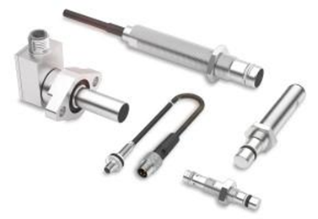
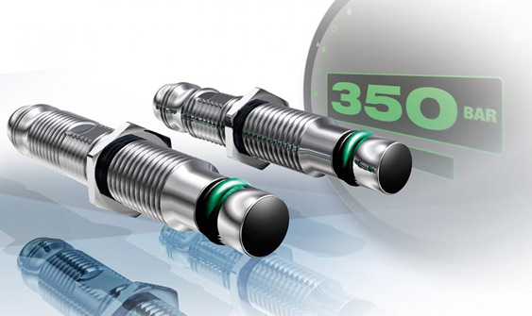
Induktív közelítéskapcsolók
Alcím
Automatikai építőelemek
Nyomásálló induktív érzékelők
Ez a BHS nyomásálló érzékelőcsalád tagjai között lehet olyan, amely 500 bar nyomást is elvisel. Alkalmazhatók például hidraulikus hengerek végállás figyelésére, vagy szelepek pozíciójának felügyeletére. Ahhoz hogy ennek a feltételnek eleget tudjanak tenni, robusztus, ellenálló házzal, speciális tömítéstechnikával kell rendelkezniük. Természetesen sokféle formában, átmérőben, és menetméretben kerülnek a piacra.
Néhány jellemző tulajdonságuk:
500 barig nyomásálló
120 °C-ig hőálló
robbanásvédett területeken való használatra ajánlott
M5 és M18 közti méretek
rövid és hosszú beépítési formák

Slide 31
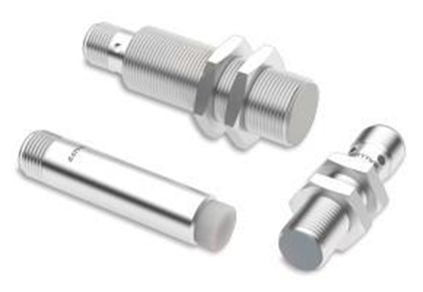
Induktív közelítéskapcsolók
Alcím
Automatikai építőelemek
    Higiéniai induktív érzékelők
A BES higiéniai induktív érzékelők extrém ellenállók az abrazív (kopás) és agresszív vegyi közegekkel szemben. A LED-es aktivitásjelző jelentős védelmet kapott roncsolás ellen, valamint a szenzorház tisztítási lehetőségét optimalizálták, így nem szennyeződhetnek. Az extrém agresszív közegekhez teljesen PTFE azaz poli-tetrafluor-etilén bevonattal ellátott típusok is rendelkezésre állnak. A PTFE bevonat a fémek felületén jelentősen növeli a kopásállóságot, mégpedig úgy, hogy a polimer bevonat kivételesen alacsony felületi súrlódást biztosít az anyagoknak, mert a súrlódási együtthatója (ami az érintkező felületek anyagminőségétől függő empirikus mennyiség) µ=0,05 – 0,2 viszonyításként megemlíteném, hogy vas a vason 0,14.

Slide 32
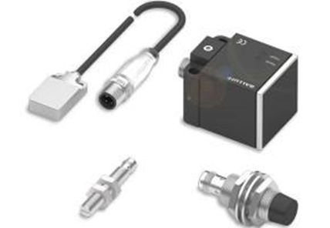
Induktív közelítéskapcsolók
Alcím
Automatikai építőelemek
    Higiéniai induktív érzékelők
Néhány jellemző tulajdonságuk:
speciális rozsdamentes acél, pl. 1.4404, 1.4571
vegyszereknek való magas fokú ellenállás
magas fokú védettség (IP67...IP69K)
megnövelt hőmérséklet-tartomány
Ecolab, FDA tanúsítvány
biztos tisztítás (CIP)
különböző kialakítások és méretek
    Induktív Faktor 1-es érzékelők
A Balluff BES induktív Faktor 1-es érzékelői minden fajta fém precíz érzékelésére alkalmasak. Alkalmas tehát acél, színesfémek, sárgaréz, alumínium érzékelésére a kapcsolási távolság csökkenése nélkül, mindezt úgy, hogy a mágneses mezőre érzéketlen, ezért erős elektromágneses térben is használható, mint például a hegesztőberendezéseken. Itt is megtalálhatók a fröccsenő fém ellen védő PTFE-bevonatú változatok is.

Slide 33
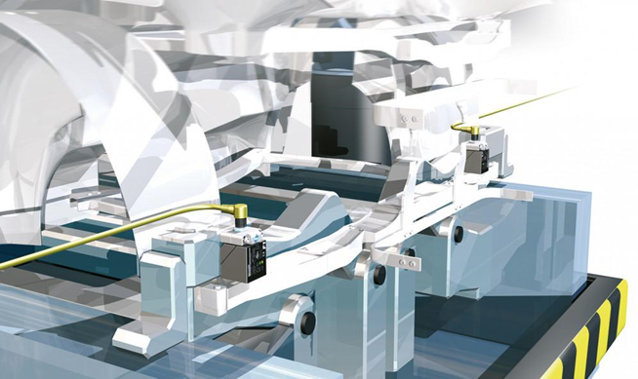
Induktív közelítéskapcsolók
Alcím
Automatikai építőelemek
    Induktív Faktor 1-es érzékelők
Néhány jellemző tulajdonságuk:
nem csökkenő, nagy kapcsolási távolság minden fémnél
a mágneses mezőnek ellenálló
különböző fémekbe is beépíthető
nagy precizitás és rugalmas használat
különböző kialakítások és méretek
A Faktor 1-es érzékelők az objektumokat (pl. acél, alumínium vagy sárgaréz) azonos kapcsolási távolságról ismeri fel, nagy biztonsággal.

Slide 34
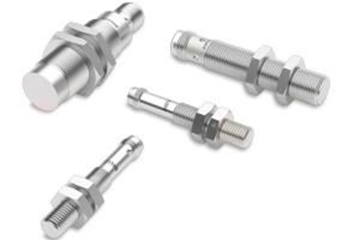
Induktív közelítéskapcsolók
Alcím
Automatikai építőelemek
    Steel Face induktív érzékelő
A Balluff különösen ellenálló BES Steel Face induktív érzékelőit kifejezetten a durva környezetekben való alkalmazásra fejlesztették. Ezt úgy érték el, hogy a szenzorház és az érzékelőfelület rozsdamentes acélból készült, valamint a robusztus aktív felület ellenáll az ütéseknek, a mechanikai terheléseknek és az abrazív anyagoknak. Hegesztési alkalmazásokhoz PTFE- és kerámiabevonatú változatokat is kialakítottak, melyek így a hegesztéskor fröccsenő szikrák ellen is védettek.

Slide 35
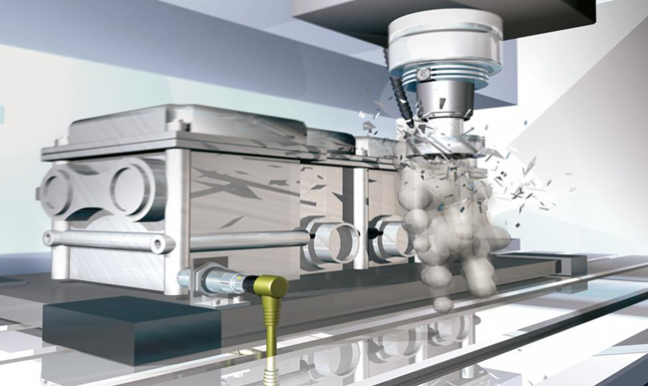
Induktív közelítéskapcsolók
Alcím
Automatikai építőelemek
    Steel Face induktív érzékelő
Néhány jellemző tulajdonságuk:
nagy kapcsolási távolság
extrém robusztus
Faktor 1-es érzékelők és szelektív érzékelők (vas/nemvas)
ellenálló az abrazív közegekkel, és tisztítószerekkel szemben
különböző kialakítások és méretek
A szelektív viselkedésű Steel Face induktív érzékelők kivitelüktől függően nem reagálnak a vas vagy nemvas fémekre.

Slide 36
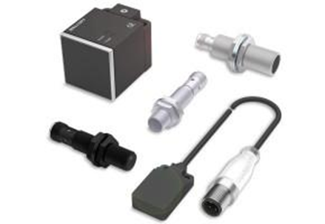
Induktív közelítéskapcsolók
Alcím
Automatikai építőelemek
    Mágneses mezőnek ellenálló induktív érzékelők
A BES mágneses mezőnek ellenálló induktív érzékelő alkalmas erős elektromágneses térben való alkalmazásra, mint például hegesztőberendezéseknél vagy indukciós edzőberendezéseknél. Érzéketlenek az akár 25 kA hegesztési áram mellett kialakuló mágneses mezőkre is. Kiegészítő kerámia bevonattal ellenállók a fröccsenő fémeknek, a salaknak és az égési maradványoknak.

Slide 37
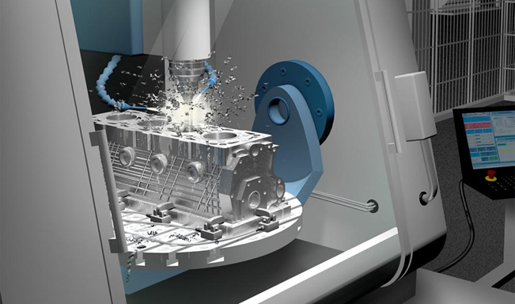
Induktív közelítéskapcsolók
Alcím
Automatikai építőelemek
    Mágneses mezőnek ellenálló induktív érzékelők
Néhány jellemző tulajdonságuk:
extrém robusztus
a mágneses mezőnek ellenálló
hegesztésálló
ellenálló az abrazív közegekkel és tisztítószerekkel szemben
különböző kialakítások és méretek

Slide 38
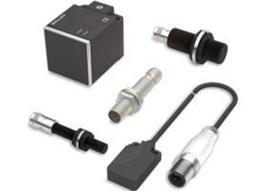
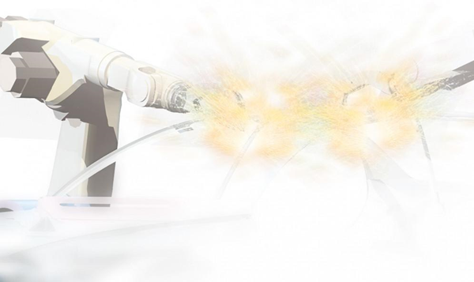
Induktív közelítéskapcsolók
Alcím
Automatikai építőelemek
    Hegesztésálló induktív érzékelők
A Balluff hegesztésálló induktív érzékelők azonos kapcsolási távolsággal felismerik a fém, alumínium vagy sárgaréz objektumokat. Kerámia bevonatukkal ugyanolyan ellenállók fröccsenő fémekkel, salakkal és égési maradványokkal szemben, mint a 25 kA hegesztési áram mellett fellépő mágneses mezővel szemben. Az abrazív közegek, például a tisztítószerek semmilyen hatással nincsenek rájuk. Tökéletesen használható hegesztő- vagy indukciós edzőberendezéseknél és más, hasonlóan mostoha ipari környezetben.
A mágneses mezőnek ellenálló induktív érzékelő 25 kA áramerősséggel történő hegesztéskor, az áramvezető kábeltől kb. 5 cm távolságra.

Slide 39
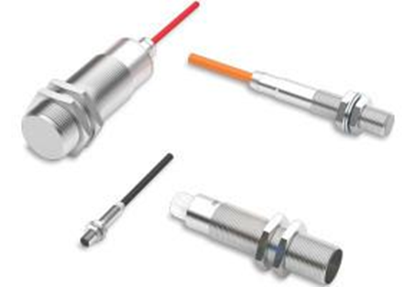
Induktív közelítéskapcsolók
Alcím
Automatikai építőelemek
    Hegesztésálló induktív érzékelők
Néhány jellemző tulajdonságuk:
a távolság csökkenése nélkül felismerik a fém objektumokat
rendkívül robusztusak, ellenáll a mágneses mezőnek és hegesztési fröccsenéseknek
ellenálló az abrazív közegekkel és tisztítószerekkel szemben
különböző kialakításban és méretben készülnek
Hőálló induktív érzékelők
BES hőálló induktív érzékelői az akár +230 °C-ot is elérő, ultra magas hőmérsékleti tartományban is használhatók. Bizonyos változatukban a ház mellett a kábelszerkezetnek is ellenállónak kell lennie a magas hőmérsékletre. Ezek a típusú érzékelők eltérő formájúak, és különféle beépítési helyzetűnek készülnek. Egyes változatok emellett nagynyomású érzékelőként is alkalmazhatók.

Slide 40
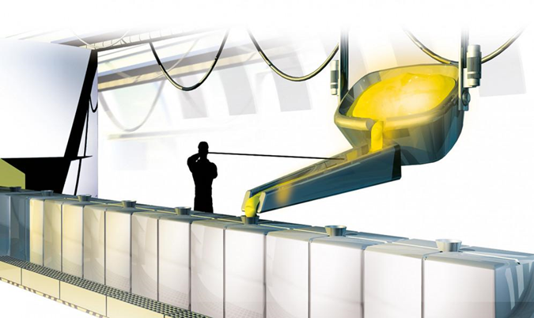
Induktív közelítéskapcsolók
Alcím
Automatikai építőelemek
Hőálló induktív érzékelők
Néhány jellemző tulajdonságuk:
230 °C-ig tartó hőmérséklet-tartománnyal készül
Magas védettség, IP68-ig
Rozsdamentes acél ház
Különböző kialakítások és méretek
A hőálló induktív érzékelők akár a +230 °C-ot elérő hőmérséklet mellett a kohászatban, az öntödében.

Slide 41
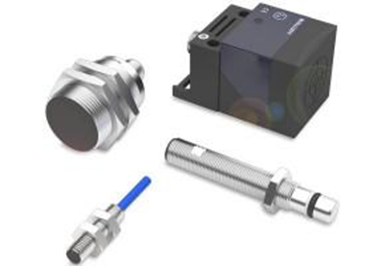
Induktív közelítéskapcsolók
Alcím
Automatikai építőelemek
    Induktív érzékelők robbanásveszélyes területekre
A különféle Ex-zónához alkalmazható induktív érzékelők kopásmentes kapcsolók alkalmazási területe a robbanásveszélyes atmoszférát csak ritkán tartalmazó (3G/3D kategória) 2/22-es zónáktól a legnagyobb robbanásveszéllyel jellemezhető 0/20-as zónákig terjed. A robbanásbiztosság mellet akár 500 barig nyomásálló, kibővített hőmérséklet-tartományú érzékelőket is kialakítottak. A szenzorokhoz tartozékként, például NAMUR leválasztó erősítő, és csatlakozó kábelek is tartoznak.

Slide 42
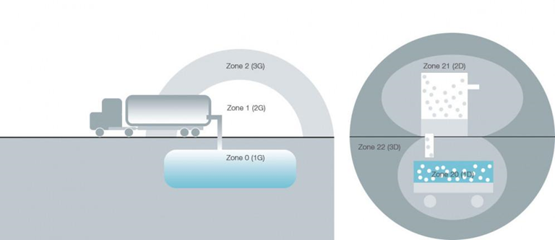
Induktív közelítéskapcsolók
Alcím
Automatikai építőelemek
    Induktív érzékelők robbanásveszélyes területekre
Néhány jellemző tulajdonságuk:
a következő zónákra: 0, 1, 2, 20, 21 és 22
nagy nyomást álló 500 barig
a legkülönfélébb hőmérséklet-tartományokban való használatra
illeszkedő NAMUR leválasztó erősítőkkel
kopásmentes, mivel érintés nélkül működik
közegeknek ellenálló
érzéketlen a szennyezésre

Slide 43
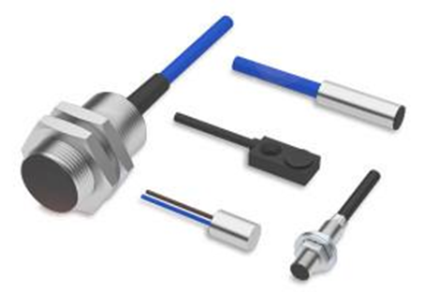
Induktív közelítéskapcsolók
Alcím
Automatikai építőelemek
Induktív NAMUR érzékelők
Az induktív Namur érzékelők és kapcsolási erősítők könnyű, érintkezés nélküli állapotérzékelést tesznek lehetővé. Az érzékelőket a munkatartományon belül, a kapcsolási erősítőket azon kívül kell elhelyezni. Standard kivitelek mellett nagynyomású változatok is készültek például véghelyzet ellenőrzésére hidraulikacilinderekben való felhasználásra. vagy a szeleppozíciók felügyeletére. A robbanásvédett változatokat robbanásveszélyes berendezésekhez vagy 1., ill. 2. zónájú helyiségekben alkalmazhatók.
Néhány jellemző tulajdonságuk:
folyamatstabilitás támogatása
hidraulikacilinderhez és robbanásveszélyes tartományokhoz
felismerhető hibaesetek

Slide 44

Induktív közelítéskapcsolók
Alcím
Automatikai építőelemek
    Induktív gyűrűs és tömlőérzékelők
Az induktív gyűrűs és tömlőérzékelők nagy megbízhatósággal működnek, anyagtovábbító tömlőkre szerelve, az abban elhaladó objektumok érzékelésére. Kifejezetten alkalmasak az apró alkatrészek felismerésére magas, akár 20 m/s objektumsebesség mellett. Ezeket az eszközöket egyszerűen lehet installálni, és univerzálisan felszerelhetők, egymás után > 20 mm távolságban.
Néhány jellemző tulajdonságuk:
megbízható érzékelési elv nagy objektumsebességhez
a különböző méretek révén az induktív gyűrűs érzékelők univerzálisan felszerelhetők
az anyagtovábbító tömlőre egyszerűen telepíthető induktív tömlőérzékelők
rakatba halmozható > 20 mm távolságban

Slide 45

Induktív közelítéskapcsolók
Alcím
Automatikai építőelemek
Induktív távolságérzékelők
BAW induktív távolságérzékelőket pozíció és távolság mérésére fejlesztették ki, ezen kívül különféle anyagváltozatok megkülönböztetésére is alkalmasak. Mint ahogy a legtöbb induktív érzékelő, ezek is érintésmentesen működnek, ezáltal elmarad a kopás, jelensége, aminek következtében élettartamuk jelentősen megnőt.
Az eszközök un. betanítási funkcióval is rendelkeznek, a linearitási tartomány beállítható, ami gyors beüzemelést tesz lehetővé az első üzembe helyezéskor, és rövid állásidőt biztosít az érzékelő cseréje során. Alkalmazási területekhez tartozik a mozgások felügyelete illesztő-, lyukasztó- vagy feszítőberendezéseknél a gépgyártásban, illetve tengelyek kiegyensúlyozatlanságának és tágulásának mérése. Az induktív távolságérzékelők abszolút analóg feszültség-, áram- vagy IO-Link-jelet szolgáltatnak.
Néhány jellemző tulajdonságuk:
kompakt, robusztus, megbízható
kopásmentes, mivel érintés nélkül működik
abszolút mérési elv
0,2 és 50 mm közötti mérési tartomány, szintén betanítható
rövid válaszidő, magas fokú megismételhetőség, linearitás
széles hőmérséklet-tartomány, csekély hőmérsékleti eltérés
egyszerű használat az analóg interfészek és az IO-Link révén

Slide 46

Induktív közelítéskapcsolók
Alcím
Automatikai építőelemek
Induktív pozíciómérő rendszerek
A BIP induktív pozíciómérő fémes objektumok pozícióját nagy pontossággal, érintésmentesen (és ezáltal kopásmentesen) képes mérni. Ennek során biztosan észleli egy egyszerű célpont lineáris távolságát. Egy gép bármely alkotóelemének, akár egy forgó tárcsájának is képes a távolságát mérni, amely értéket kiviteltől függően IO-Link-kapcsolaton vagy analóg kimeneti jelként küldi tovább.
Ezen típusú érzékelők fő alkalmazási területeként említhető a meghajtóorsók és befogóberendezések felügyelete, emellett a gépgyártásban is számos alkalmazásban használható, így például a lyukasztási mélység, a megfogóhelyzet, a henger- vagy szelepállás stb. észlelése során. A nagy ismétlési pontosság optimális folyamatminőséget garantál.
Néhány jellemző tulajdonságuk:
0…133 mm között beállítható mérési tartományok
mechanikus behangolás nem szükséges
kopásmentes, mivel érintés nélkül működik
magas ismétlési pontosság és precíz pozicionálás
analóg és digitális interfészek

Slide 47

Kapacitív közelítéskapcsolók
Alcím
Automatikai építőelemek
A kapacitív közelítéskapcsolók lelke (az induktívhoz hasonlóan) egy rezgőkör, ebben az esetben egy RC oszcillátor, amely úgy van méretezve, hogy akkor fog berezegni, ha az aktív zónába kerülő anyag hatására kapacitásváltozás lép fel. Tehát ezeknél az eszközöknél nem az amplitúdó változik, mint az induktív közelítéskapcsolók esetében, hanem a frekvenciaváltozás szolgáltatja a hasznos jelet, (frekvenciamoduláció). A kondenzátor az aktív zónában helyezkedik el, és egy tárcsa alakú, valamint egy kehely formájú elektródából áll, amely az aktív felületet határolja.
A kondenzátornál a fegyverzetek között elhelyezkedő dielektrikum alapvetően befolyásolja a kapacitás értéket, így ha az aktív zónában a levegő helyét bármilyen más anyag tölti ki, azaz lehet fém vagy műanyag, folyékony vagy porított anyag, az kapacitásváltozást eredményez, amelynek hatására az oszcillátor berezeg, amit egy kiértékelő áramkör érzékel és kimeneti jelet szolgáltat.
Az RC-oszcillátor frekvenciája:

Slide 48

Kapacitív közelítéskapcsolók
Alcím
Automatikai építőelemek
A kapacitív érzékelő elemei:
1. Oszcillátor
2. Demodulátor
3. Trigger-fokozat
4. Kapcsolási állapot jelzése (LED)
5. Kimeneti fokozat védő kapcsolással
6. Tápfeszültség
7. Belső feszültségstabilizátor
8. Aktív zóna (kondenzátor)
9. Jelkimenet.(kapcsolás)

Slide 49
Kapacitív közelítéskapcsolók
Alcím
Automatikai építőelemek
A kapacitásváltozás mértéke befolyásolja a kapcsolási távolságot, ezért ismernünk kell azokat a paramétereket, amelyek a kapacitás értékét befolyásolják.
- A tárgy (anyag) helyzete, és távolsága az érzékelőtől
- Az érzékelendő anyag dielektromos állandója
- A tárgy méretei
Az elektromosan nem vezető anyagok esetén a kialakuló kapacitásérték az anyag dielektromos állandójával (εr) egyenes arányban, míg a távolsággal fordított arányban változik. A kapcsolási távolság maximális értéke vízfelület, vagy földelt elektromosan jól vezető anyag esetén alakul. A nem vezető anyag dielektromos állandója minél kisebb, annál kisebb a realizálható kapcsolási távolság. Általában a kapacitív érzékelőket egy az érzékenységét befolyásoló potenciométerrel is ellátják, amellyel megoldható bizonyos anyagok érzékelésének elfojtása. Így megoldható például egy műanyag falú tartályban lévő folyadék szintjének érzékelése.

Slide 50


Kapacitív közelítéskapcsolók
Alcím
Automatikai építőelemek
Példa a kapcsolási távolság változására, a vastagságtól függően 30 mm széles műanyagszalag esetén
Néhány anyag dielektromos állandója és redukciós faktora

Slide 51

Kapacitív közelítéskapcsolók
Alcím
Automatikai építőelemek
  Kapacitív érzékelők jellemzői
Sajnos jelentős hátrányként jelentkezik a kapacitív érzékelők vonatkozásában a szennyeződésekre való érzékenység. A lecsapódó pára is okozhat téves kimenetet, ha nedves környezetbe helyezzük. Amennyiben, nem fém tartály falán keresztül szeretnénk anyagokat érzékelni, tudnunk kell, hogy ez csak abban az esetben lehetséges, ha a mérendő anyag dielektromos állandója legalább 4-szerese a tartály faláénak. A szennyeződésérzékenység okán fémek érzékelésére inkább az induktív közelítéskapcsoló a jobb választás, míg a nemfémek vonatkozásában sokszor az optikai változatot alkalmazzák. Van az iparban néhány olyan terület, ahol azért előnyt élvez, és létjogosultsággal bír. Készülnek szintén síkba, és síkba nem építhető változatban.

Slide 52



Kapacitív közelítéskapcsolók
Alcím
Automatikai építőelemek
  Néhány alkalmazási példa a kapacitív érzékelők vonatkozásában
Tárgyak érzékelése kartondoboz falán keresztül
Gumitalpú cipők érzékelése
Folyadékszint érzékelés

Slide 53
Optikai érzékelők
Alcím
Automatikai építőelemek
  Az optikai érzékelők működési elve
Az optikai érzékelők, optikai és elektronikus elemek kombinációja, melyek segítségével különféle tárgyak, eszközök, objektumok, akár emberek jelenlétének érzékelésére képesek. Az eszközök adóból és vevő egységből állnak. Az adóegységek fényforrásként általában LED-et, vagyis fény kibocsátó (emittáló) diódákat alkalmaznak, mert hosszú élettartamúak, kisméretűek, könnyen modulálhatók, és nagyon költséghatékonyak. A vevőegység vagy fotodiódát, vagy fototranzisztort tartalmaz, melyek érzékelik az adóoldalról érkező infravörös, vagy vörös fényt. Az adóoldalon elhelyezett LED-ek általában GaAlAs alapúak (hullámhosszuk az összetételtől függően λ =880 nm infravörös tartományú, vagy λ=660 nm látható tartományba eső vörös fény.
Ahol nagyobb távolságot kell áthidalni, oda nagyobb fényerő is kell, tehát célszerű az infratartományú, nem látható fényű verziót alkalmazni, és ráadásul ebben a tartományban, kevesebb a zavaró fényhatások jelentkezésének esélye.
A látható vörös fénnyel működő eszköznél élvezhetjük azt az előnyt, hogy beállításkor láthatjuk a fényforrás optikai tengelyét, valamint a polimer fényvezetők csillapítása sem akkora, ebben a hullámhossz tartományban. A külső látható fényhatások jelentős zavaró hatása ellen ezeknél az eszközöknél modulációt kell alkalmazni, összehangolva az adót a vevővel.

Slide 54

Optikai érzékelők
Alcím
Automatikai építőelemek
  Az optikai érzékelők működési elve
Optikai érzékelő elemei:
1. Oszcillátor
2. Fotoelektromos adó
3. Fotoelektromos vevő
4. Előerősítő
5. Elektronikus csatolás
6.Impulzus/jelszint,átalakító fokozat
7. Kapcsolási állapot kijelzése 8.Kimenetifokozat védőkapcsolással
9. Külső feszültségforrás
10. Feszültségstabilizálás
11. Optikai szakasz
12. Kapcsoló kimenet

Slide 55

Optikai érzékelők
Alcím
Automatikai építőelemek
  Egyutú fénykapu
Egyutú fénykapu érzékelési tartománya:

Slide 56

Optikai érzékelők
Alcím
Automatikai építőelemek
Egyutú fénykapu előnyei:
- nagyobb biztonság
- nagy érzékelési távolság
- kisméretű tárgyak érzékelhetők nagy távolságból is
- a tárgy fényvisszaverő képessége tetszőleges, korlátozott fényáteresztő képességű objektum jelzésére is alkalmas
- nagy pozicionálási pontosság
Egyutú fénykapu hátrányai:
- két különálló eszközből áll
- az átlátszó objektumokat nem jelzi

Slide 57

Optikai érzékelők
Alcím
Automatikai építőelemek
  Reflexiós fénykapu
Reflexiós fénykapu érzékelési tartománya
Reflexiós fénykapu előnyei:
- nagy érzékelési biztonság
- adó és vevő egybe van építve
- egyszerű beállítás
- a fényt szórtan visszaverő, korlátozottan tükröző és korlátozottan átlátszó tárgyak egyaránt
detektálhatók
- a tárgyreflexiós érzékelőkhöz képest nagyobb érzékelési távolság
Reflexiós fénykapu hátrányai:
- jól átlátszó objektumok és erősen tükröző felületek esetén nem jelez (beállítással korrigálható)
- tükröt kell felszerelni, beállítani és karbantartani

Slide 58

Optikai érzékelők
Alcím
Automatikai építőelemek

Slide 59

Optikai érzékelők
Alcím
Automatikai építőelemek
  Tárgyreflexiós érzékelő
Tárgyreflexiós fénykapu érzékelési tartománya
Tárgyreflexiós fénykapu előnyei:
adó és vevő egy elemet alkot illetve nincs szükség tükörre
- a fényt szórtan visszaverő, tükröző és korlátozottan átlátszó tárgyak egyaránt detektál-hatók, ha elegendő a visszavert fény erőssége
- nem csak oldalirányból érkező objektumokat jelez, hanem szemben is használható
- beállítástól függően az objektum a háttértől elkülöníthető (háttérkioltás)
Tárgyreflexiós közelítéskapcsolók hátrányai:
a visszavert fény iránya nem egzakt, a fénykapu pontosabb
- kisebb érzékelési tartomány
- fényelnyelő (pl. fekete) objektumokat nem jelez

Slide 60

Optikai érzékelők
Alcím
Automatikai építőelemek

Slide 61

Optikai érzékelők
Alcím
Automatikai építőelemek
    Háttér kioltás:
Az érzékelési távolságon túli tárgyakat nem szabad, hogy érzékelje az eszköz, ezt a háttér kioltás beállításával lehet elérni, amelyet egy erre a célra beépített potenciométerrel lehet megvalósítani. Az üzem közbeni szennyeződés hatását tartalékkal kell kompenzálni. Némely típusok a kapcsolási állapot jelzésére beépített LED-jük villogtatásával jelzik a bizonytalan üzemet, ilyenkor célszerű megtisztítani az adó és vevő felületeket.
    Tartalékfaktor:
’Az aktuális jelerősség (P_{E}) és a minimális, még érzékelhető jelerősség (P_{S}) hányadosa a tartalékfaktor”, amely a távolság növekedésével csökkenő tendenciát mutat. Amennyiben szennyeződés hatására a jelerősség 0,1-szeresére csökken, akkor az érzékelő elhelyezésével lehet ezt kompenzálni, mégpedig úgy, hogy β>10 legyen.
Az egyutú fénykapu és a tárgyreflexiós érzékelő tartalékfaktorának változása a távolság függvényében

Slide 62
Optikai érzékelők
Alcím
Automatikai építőelemek
    Fényvezető alkalmazása:
Az optikai közelítéskapcsolókat kiegészíthetjük szükség esetén, un. fényvezetővel, ami gyakorlatilag egy, a fény továbbítására alkalmas viszonylag hajlékony szálat jelent, amely a következő előnyökkel, járhat.
- Nehezen megközelíthető tárgyak érzékelése (pl. furaton keresztül).
- Kisméretű objektumok precíz érzékelése.
- Tárgyreflexiós érzékelővel is kialakítható fénykapu.
- Az érzékelési pont mozgathatóvá alakítható.
Kétféle típusa ismert a fényvezetőknek, az egyik polimerből, (átlátszó műanyag) a másik üvegből készül.
A polimer optikai szálak előnyei:
- A mechanikai igénybevételeket jobban tűri, mint az üvegszál.
- A hossza egyszerűen csökkenthető. (Az érzékelő felől éles késsel vágható)
- Kedvező ár-érték arány

Slide 63

Optikai érzékelők
Alcím
Automatikai építőelemek
    Fényvezető alkalmazása:
Az optikai üvegszálak előnyei:
- Magasabb hőmérsékleti tartományban alkalmazható.
- Kis csillapítás viszonylag hosszabb szakaszon is az infravöröshöz közeli hullámhossz tartományban
- Öregedésálló
Szerszám felügyelet
  Alkalmazási példák

Slide 64


Optikai érzékelők
Alcím
Automatikai építőelemek
  Alkalmazási példák
Szalag felügyelet reflexiós fénykapuval
Fényvezetővel kialakított fénykapu

Slide 65
Optikai érzékelők
Alcím
Automatikai építőelemek

Slide 66
Optikai érzékelők
Alcím
Automatikai építőelemek

